Slide 1

Banco do Brasil
Unidade de Negócios com Setor Público
25/11/2021

Slide 2

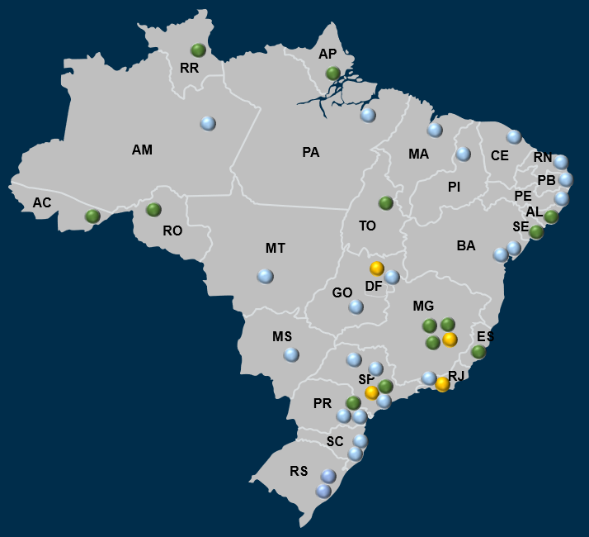
Atendimento Especializado aos Municípios
Assessoria especializada a todos os municípios
41 Escritórios Setor Público
Sala do Município nos Escritórios
315 Consultores Especializados, sendo
  177 localizados nas Capitais
  138 localizados em Municípios (exceto Capitais)
Atendimento pessoal e remoto por 57 Consultores especialistas em municípios
Presença e proximidade do BB
02

Slide 3
Operações de Crédito para Estados e Municípios
Programa Eficiência Municipal - PEM
Apoia a gestão municipal, financiando despesas de capital:
Projetos de Investimentos Aquisição de máquinas e equipamentos Banco de Projetos
Energia Fotovoltaica.
Progeinfra – BB/BID
Parceria com o BID para municípios até 500 mil habitantes nas áreas de:
Infraestrutura viária Saneamento (Redução de perdas de água) Eficiência Energética.
02

Slide 4



Soluções para Previdência
Regimes Próprios de Previdência Social - RPPS
40 Fundos de Investimentos
41,1% Marketshare
R$ 70,1 bi em recursos administrados de RPPS
Carteira Sugerida (Sugestão mensal de alocação de recursos)
Gerentes especialistas (Assessoria nos investimentos)
Previdência Complementar do Servidor Público
- BBPrev Brasil
Plano Multipatrocinado
Destinado a Estados e Municípios
Administrado pela BB Previdência
Custo Adequado
Adesão digital
Solidez e Segurança BB
04

Slide 5
O Banco do Brasil acredita, o gestor público realiza e a sociedade se transforma.
05

Slide 6

Muito Obrigado
bb.com.br/setorpublico
governo@bb.com.br
Unidade de Negócios com Setor Público
Vice-Presidência de Governo e Sustentabilidade

